Slide 1

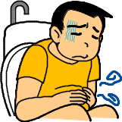
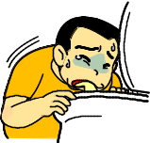
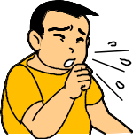
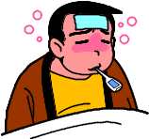
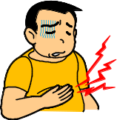
中文版
10. シックデイ
生病时期
病気の日はどう対応する？
如何应对生病的日子？
★シックデイとは
什么是生病时期？
・熱や下痢・嘔吐で食事ができないなど、
体調の悪い日をシックデイ（Sick Day）といいます。
因发烧、腹泻或呕吐而无法进食等，
身体感到不适的日子称为生病时期（Sick Day）。
・病気のときは、ストレスホルモンの分泌やインスリンの作用の低下などに
より、血糖が高くなりやすくなります。
生病时，由于压力荷尔蒙的分泌和胰岛素作用的降低等，
血糖容易升高。
・逆に食事が食べられず低血糖になることもあります。
相反的也有可能出现无法进食，从而引起低血糖的情况。
（下痢） （嘔吐） （咳・風邪） （発熱） （腹痛）
（腹泻） （呕吐） （咳嗽/感冒） （发烧） （腹痛）

Slide 2

中文版
★シックデイの対応
生病时期的应对
注）1型糖尿病、またはインスリン分泌が枯渇している方は、持効型インスリンを絶対に中断してはいけません。
注）如果您患有1型糖尿病或胰岛素枯竭，切勿停用长效胰岛素。
温かく、安静にする
多加保暖，多休息
・体力の消耗を防ぎ、回復が早まる
防止体力消耗，加快恢复
・発熱や下痢、嘔吐などが原因で脱水になるので予防する
防止因发烧、腹泻、呕吐等引起的脱水
・症状も悪化しにくくなる
症状也会变得不易恶化
・血糖値、体温、脈拍、血圧、食事・水分摂取量、自覚症状
を把握する
掌握血糖值、体温、脉搏、血压、饮食/饮水量和
自觉症状
・食事が全く摂れないとき
完全无法进食时
・強い嘔吐・下痢・腹痛があるとき
剧烈呕吐、腹泻、腹痛时
・38度以上の高熱が続くとき
38度以上的高烧持续时
・高血糖や低血糖がある
有高血糖或低血糖
・意識状態が悪い（会話できない、ぼんやりしている）
意识状态不佳（无法交谈，失神）
食事・水分・ミネラルをとる
摄取(补充)食物、
水和矿物质
病状をこまめにチェックする
随时检查病状
早めに病院に連絡・受診する
尽快联系医院并就诊
シックデイの時には、止めたほうが良い薬と、止めてはいけない薬があります。あらかじめ、医師と相談して対応を決めておきましょう！
生病时期，有的药要停，有的药不能停。请事先向医生咨询如何对应并遵循医师的指示！

